Slide 1

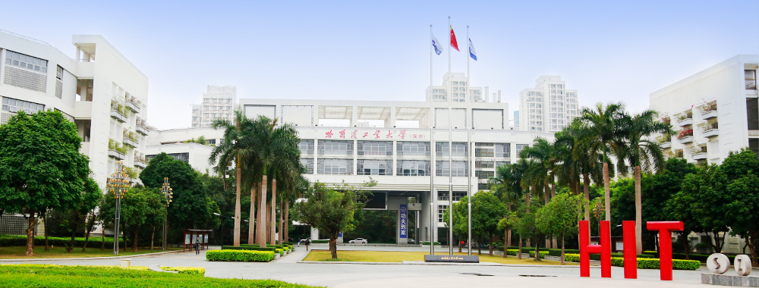
第3章 摊还分析
第3章 摊还分析
Amortized Analysis
Notes:
2023-10-16，第13个视频，1:30:52，
第2章和这一章属于算法分析的章节，其他是算法设计章节。。。
也叫平摊分析，T（n）/n, 这里的n不是问题的规模，而是n个操作了。。。

Slide 2
本讲内容
7.1 摊还分析原理
7.2 聚集方法
7.3 会计方法
7.4 势能方法
7.5 动态表操作的摊还分析
《算法导论》第17章

Slide 3
基本思想
在摊还分析中，执行一系列
数据结构操作所需要时间，是
通过对执行的所有操作求平
均而得出的
Notes:
T（n）/n
摊还分析是和概率没有关系的。。
计算每个月的花费，每天平均50块钱，突然有一天出去吃了，这个月求平均；摊还分析一个简单例子

Slide 4
基本思想
对一个数据结构
要执行一系列操作：
有的代价很高
有的代价一般
有的代价很低
平
摊
代
价
将总的代价摊还到
每个操作上
不涉及概率，
不同于平均情况分析

Slide 5
本讲内容
7.1 摊还分析原理
7.2 聚集方法
7.3 会计方法
7.4 势能方法
7.5 动态表操作的摊还分析

Slide 6
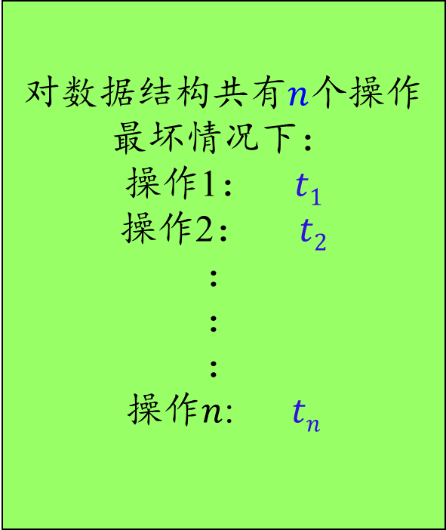
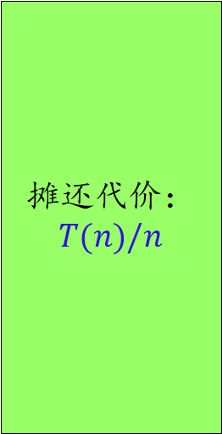
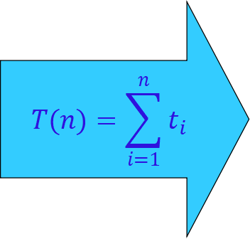
聚集分析法-原理
操作序列中的每个操作被赋予相同的代价，不管操作的类型
对数据结构共有$n$个操作
最坏情况下：
操作1： $t1$
操作2： $t2$
：
：
：
操作$n$: $tn$
摊还代价：
$$T(n)/n$$
$$T(n)=\sum_{i=1}^{n}{t_{i}}$$
Notes:
聚集法，就是所有的代价求和，
聚集法的思想是：平均化所有的操作，不管你多复杂，假设所有操作的代价都是一样的，平摊一下。。。
2023-10-18+08+28视频

Slide 7
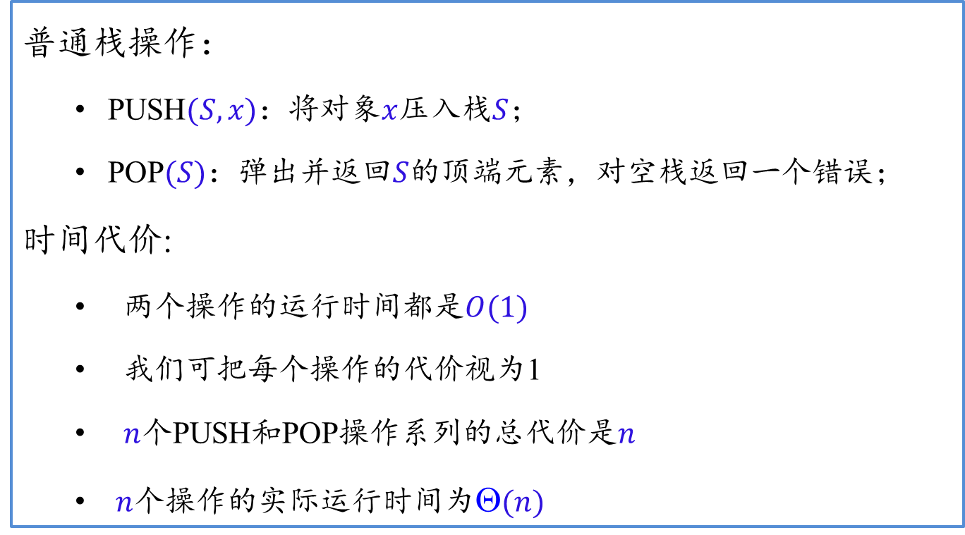
聚集分析法实例1-栈操作
普通栈操作：
PUSH$(S,x)$：将对象$x$压入栈$S$；
POP$(S)$：弹出并返回$S$的顶端元素，对空栈返回一个错误；
时间代价:
两个操作的运行时间都是$O(1)$
我们可把每个操作的代价视为1
$n$个$\text{PUSH}$和$\text{POP}$操作系列的总代价是$n$
$n$个操作的实际运行时间为$\text{}(n)$
Notes:
给了一个例子，栈操作

Slide 8
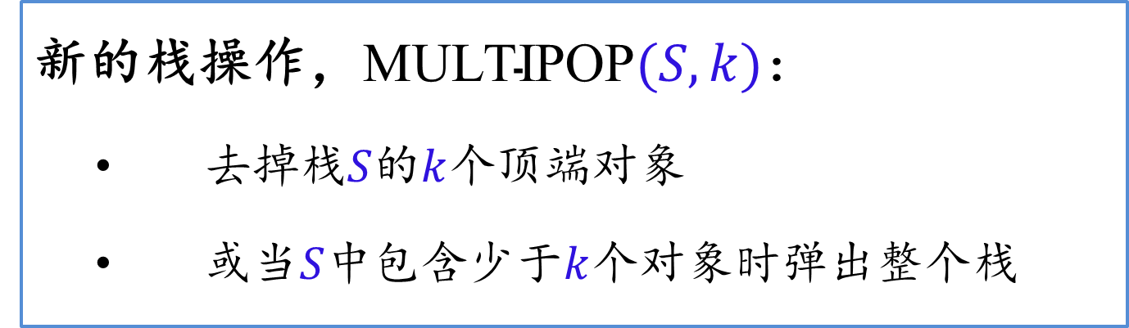
聚集分析法实例1-栈操作
新的栈操作，$\text{MULTIPOP}(S,k)$：
去掉栈$S$的$k$个顶端对象
或当$S$中包含少于$k$个对象时弹出整个栈
Notes:
假设有个新的栈操作，取k个

Slide 9
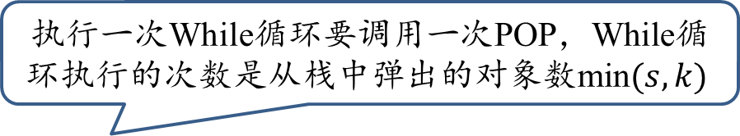
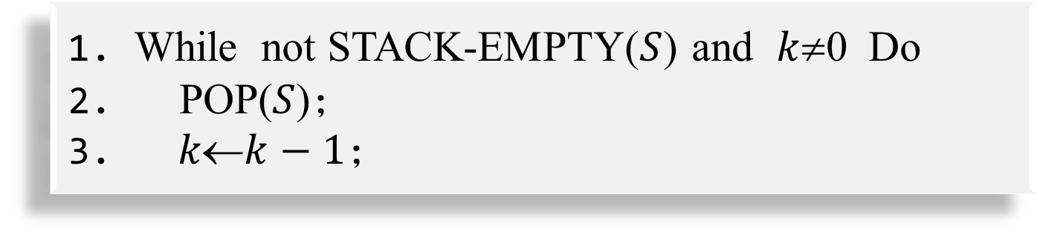
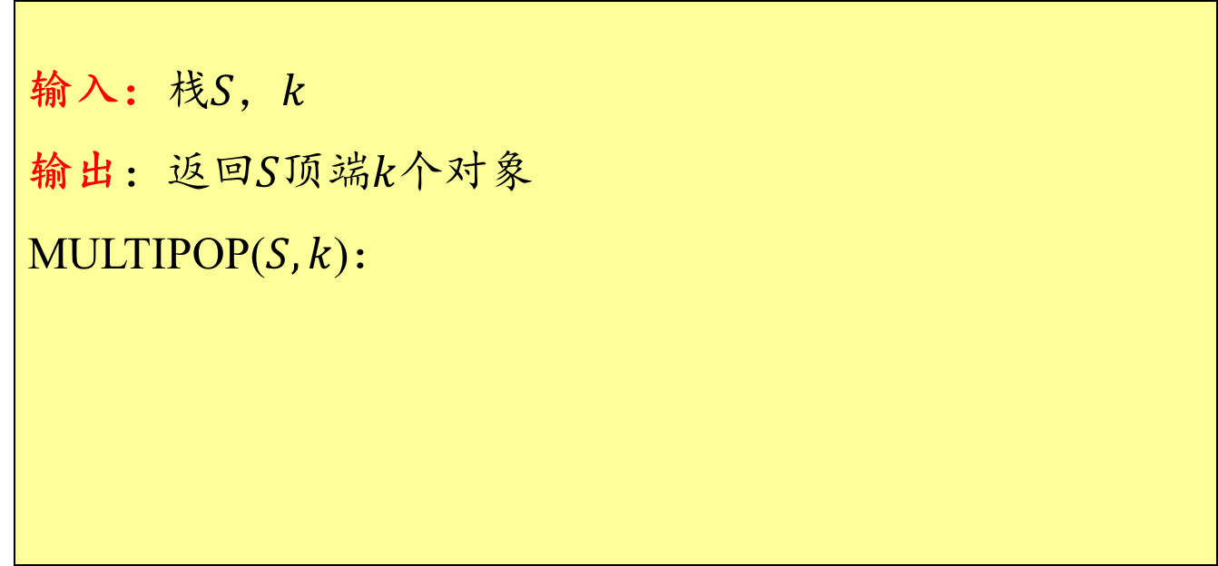
聚集分析法实例1-栈操作
输入：栈$S$，$k$
输出：返回$S$顶端$k$个对象
MULTIPOP($S,k$)：
实际运行时间与实际执行的POP操作数成线性关系
执行一次While循环要调用一次POP，While循环执行的次数是从栈中弹出的对象数min$(s,k)$
1. While not STACK-EMPTY($S$) and $k$≠0 Do
2. POP($S$)；
3. $kk−1；$
MULTIPOP的总代价即为$min⁡(s,k)$，其中$s$是栈$S$中对象个数

Slide 10
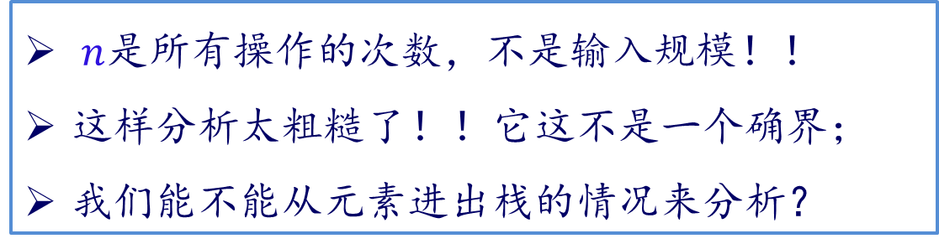
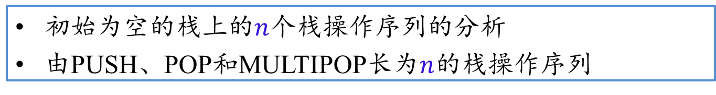
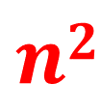
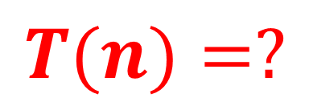
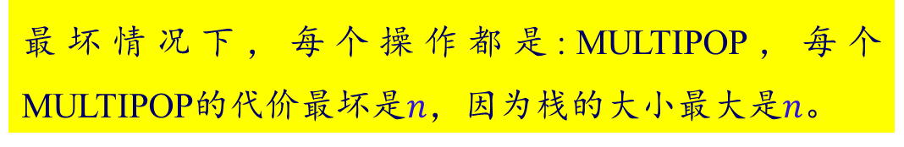
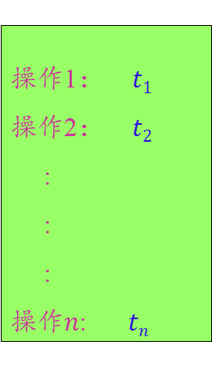
聚集分析法实例1-栈操作
初始为空的栈上的$n$个栈操作序列的分析
由PUSH、POP和MULTIPOP长为$n$的栈操作序列
操作1： $t1$
操作2： $t2$
:
:
:
操作$n$: $tn$
最坏情况下，每个操作都是:MULTIPOP，每个MULTIPOP的代价最坏是$n$，因为栈的大小最大是$n$。
$$T(n)=?$$
$$n2$$
$n$是所有操作的次数，不是输入规模！！
这样分析太粗糙了！！它这不是一个确界；
我们能不能从元素进出栈的情况来分析？

Slide 11
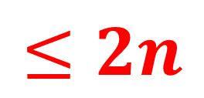
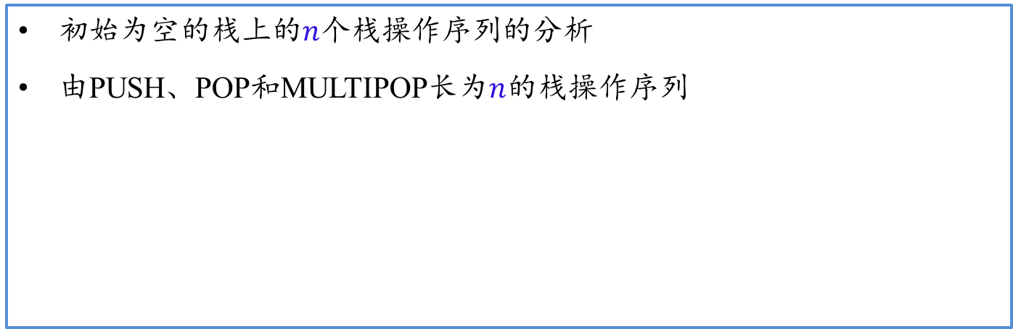
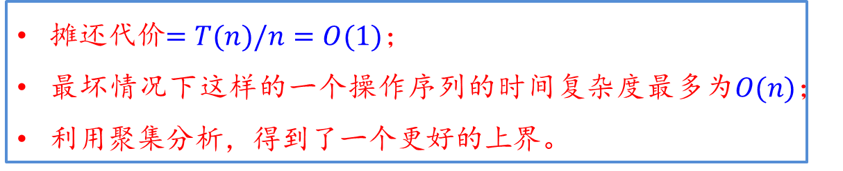
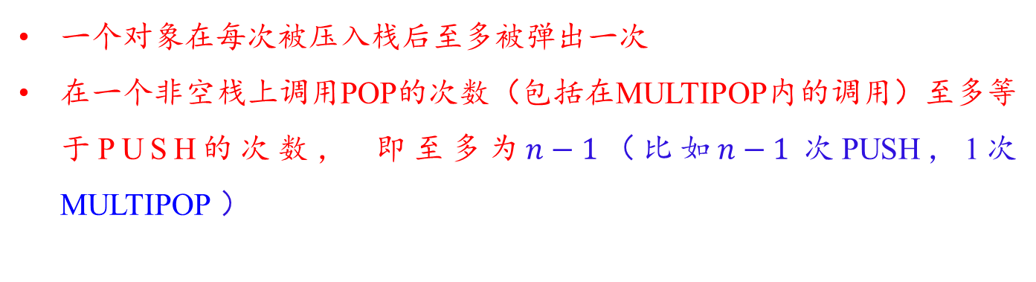
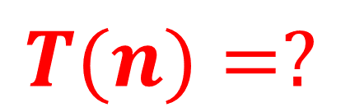
聚集分析法实例1-栈操作
初始为空的栈上的$n$个栈操作序列的分析
由PUSH、POP和MULTIPOP长为$n$的栈操作序列
一个对象在每次被压入栈后至多被弹出一次
在一个非空栈上调用POP的次数（包括在MULTIPOP内的调用）至多等于PUSH的次数， 即至多为$n−1$（比如$n−1$次PUSH，1次MULTIPOP ）
注意: 分析过程没有使用任何的概率！
操作1： $t1$
操作2： $t2$
:
:
:
操作$n$: $tn$
$$T(n)=?$$
$$≤2n$$
摊还代价$=T(n)/n=O(1)$；
最坏情况下这样的一个操作序列的时间复杂度最多为$O(n)$；
利用聚集分析，得到了一个更好的上界。

Slide 12
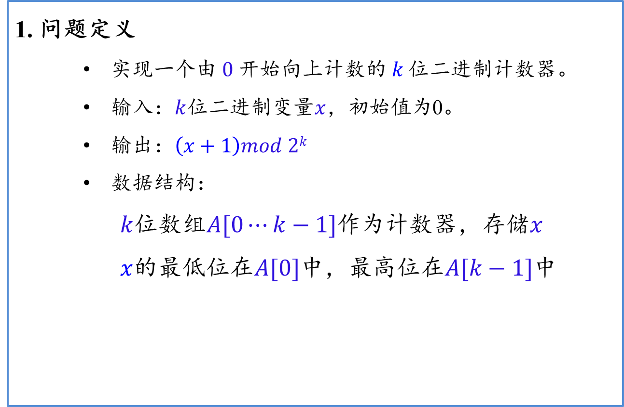
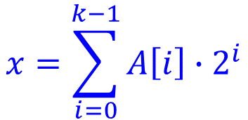
聚集分析法实例2-二进制计数器
1. 问题定义
实现一个由$0$ 开始向上计数的$k$ 位二进制计数器。
输入：$k$位二进制变量$x$，初始值为0。
输出：$\left(x+1\right)mod 2k$
数据结构：
$k$位数组$A[0⋯k−1]$作为计数器，存储$x$
$x$的最低位在$A[0]$中，最高位在$A[k−1]$中
$$x=\sum_{i=0}^{k−1}{A\left[i\right]∙2^{i}}$$
Notes:
在一个十进制的x基础上加了多少个1的问题

Slide 13
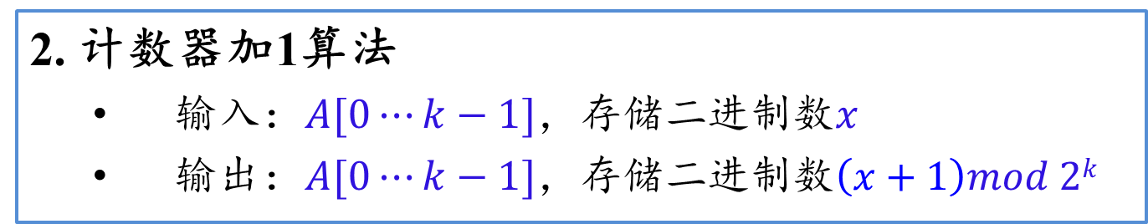
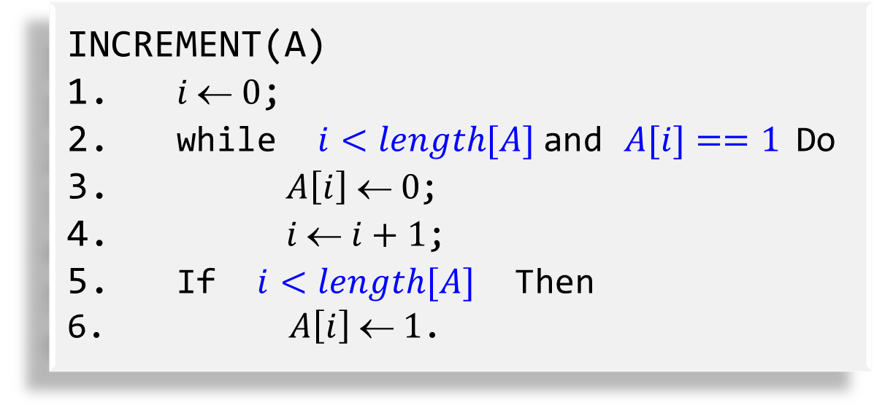
聚集分析法实例2-二进制计数器
2. 计数器加1算法
输入：$A[0⋯k−1]，$存储二进制数$x$
输出：$A[0⋯k−1]$，存储二进制数$\left(x+1\right)mod 2k$
INCREMENT(A)
1. $i  0$;
2. while $i<length[A]$and $A[i]==1$Do
3. $A\left[i\right] ← 0$;
4. $i  i+1$;
5. If $i<length[A]$ Then
6. $A\left[i\right] ← 1$.
Notes:
输入和输出。。。
这里涉及到一个子函数inrement（）；
N次加1，就相当于调用这个函数，

Slide 14
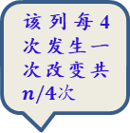
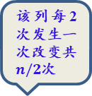

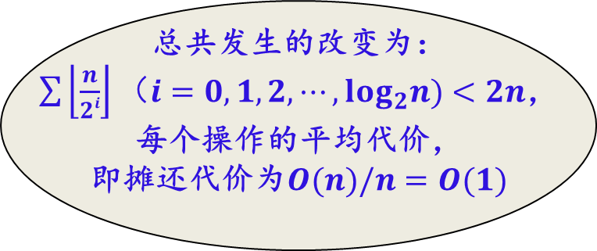
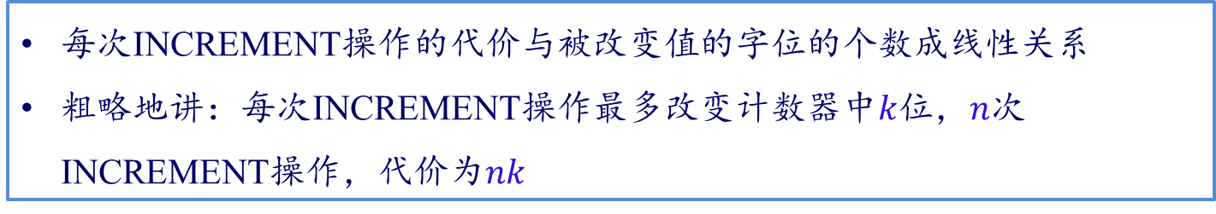
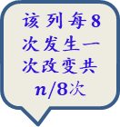
聚集分析法实例2-二进制计数器
3.初始为零的计数器上$n$个INCREMENT操作的分析
该列每8次发生一次改变共
$$n/8次$$
该列每4次发生一次改变共$n/4次$
该列每2次发生一次改变共$n/2$次
该列每次操作发生一次变化共$n$次
Counter total
N A[7] A[6] A[5] A[4] A[3] A[2] A[1] A[0]
0 0 0 0 0 0 0 0 0 0
总共发生的改变为：
$\sum{\left\lfloor \frac{n}{2i}\right\rfloor }（i=0,1,2,⋯,\log_{2}n)<2n$，
每个操作的平均代价，
即摊还代价为$O(n)/n=O(1)$
1 0 0 0 0 0 0 0 1 1
2 0 0 0 0 0 0 1 0 3
3 0 0 0 0 0 0 1 1 4
4 0 0 0 0 0 1 0 0 7
5 0 0 0 0 0 1 0 1 8
6 0 0 0 0 0 1 1 0 10
7 0 0 0 0 0 1 1 1 11
8 0 0 0 0 1 0 0 0 15
每次INCREMENT操作的代价与被改变值的字位的个数成线性关系
粗略地讲：每次INCREMENT操作最多改变计数器中$k$位，$n$次INCREMENT操作，代价为$nk$
Notes:
这是给了一个过程，8位的一个数组，严格按照increment（）函数步骤来做。。。
N是计数，total是总代价，当n=1时，有个1变0，0变1，有2次操作，加上第一次的1次操作，所以是3次操作。。
一直执行下去。。。
这是n次increment的代价分析，
总共发生的变化，行没有什么规律，找列的规律，第A【0】位，交替变化；A【1】位，是每2次（2的一次方）出现变化1次，因为他是第1位，；A【2】位，是每4次（2的平方）出现变化一次，因为他是第2位。。。
粗略地讲：。。。这个还是不精确的

Slide 15
本讲内容
7.1 摊还分析原理
7.2 聚集方法
7.3 会计方法
7.4 势能方法
7.5 动态表操作的摊还分析
Notes:
聚集法是假设所有操作都是平均的，tn/n，但是这个现实是不统一的，比如栈的操作，push是1，pop是1，但是multipop的代价不止是1，它应该是minimize（s，k）取最小，
这就意味着不同的操作有不同的代价。。。
这样，按照我们的思路来做，对不同的操作应该分配不同的摊还代价。。。所以就衍生出了会计法

Slide 16
会计方法-基本原理
一个操作序列中有不同类型的操作，不同类型的操作代价各不相同
为每种操作分配不同的摊还代价
摊还代价可能比实际代价大，也可能比实际代价小
操作被执行时，支付摊还代价
如果摊还代价比实际代价高：摊还代价的一部分用于支付实际代价，多余部分作为存款附加在数据结构的具体数据对象上
如果摊还代价比实际代价低：摊还代价及数据对象上的存款用来支付实际代价
摊还代价的总和与实际代价的总和的关系
只要我们能保证：在任何操作序列上，存款的总额非负，则所有操作摊还代价的总和就是实际代价总和的上界（摊还代价大于等于实际代价）
Notes:
做摊还分析的目的是得到实际代价的一个上界。。
目标是使：实际代价<=摊还代价
先出现的操作分配更高的摊还代价，后出现的操作应该分配更低的摊还代价

Slide 17
会计方法-基本原理
于是：我们在各种操作上定义平
摊代价使得任意操作序列上存款
总量是非负的，将操作序列上平
摊代价求和即可得到这个操作序
列的复杂度上界

Slide 18
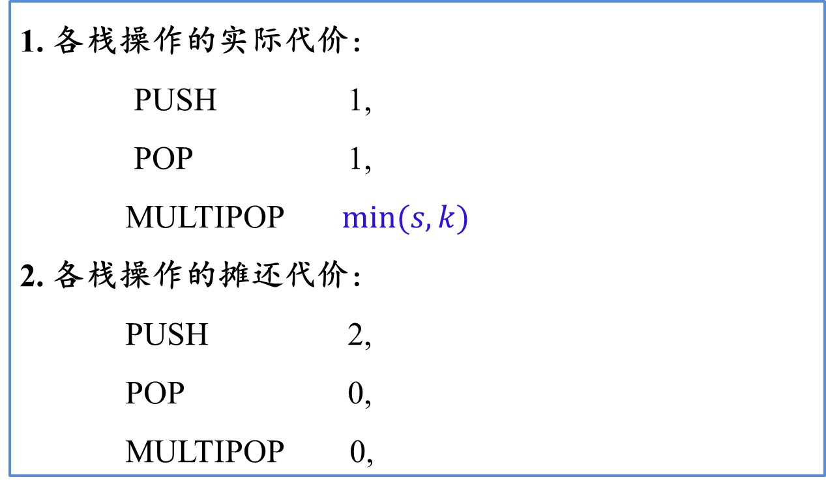
会计方法实例 1—栈操作
1. 各栈操作的实际代价：
PUSH 1,
POP 1,
MULTIPOP $min⁡(s,k)$
2. 各栈操作的摊还代价：
PUSH 2,
POP 0,
MULTIPOP 0,
能不能保证在任何操作序列上，存款的总额非负？
Notes:
2，push我分配是2，先出现的；后面的pop和multipop都分配0,0，
那么我们要问，这样的分配能满足实际的要求吗
暗含了数据的关系，push多少数据，才会pop多少数据。。。
Push之前就是积累财富的。。。

Slide 19
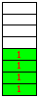
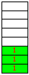
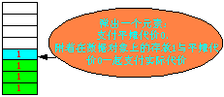
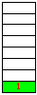
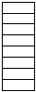
会计方法实例 1—栈操作
栈操作序列代价分析
操作被执行时，支付摊还代价
如果摊还代价比实际代价高：摊还代价的一部分用于支付实际代价，多余部分作为存款附加在数据结构的具体数据对象上
如果摊还代价比实际代价低：摊还代价及数据对象上的存款用来支付实际代价
弹出一个元素支付摊还代价0，附着在数据对象上的存款1与摊还代价0一起支付实际代价1
插入一个元素支付摊还代价2，1用于支付实际代价，1作为存款附着在数据对象上

Slide 20
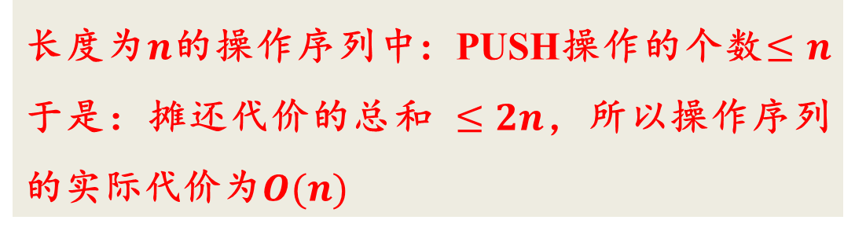
会计方法实例 1—栈操作
栈操作序列代价分析
只要我们的操作序列是合理的，则可以保证存款总和非负
于是所有操作的摊还代价总和就是操作序列实际代价总和的上界=？
长度为$n$的操作序列中: PUSH操作的个数$≤n$于是：摊还代价的总和 $≤2n$，所以操作序列的实际代价为$O(n)$
Notes:
用会计的方法是2倍的n，
Push是2，pop和multipop都是0，

Slide 21
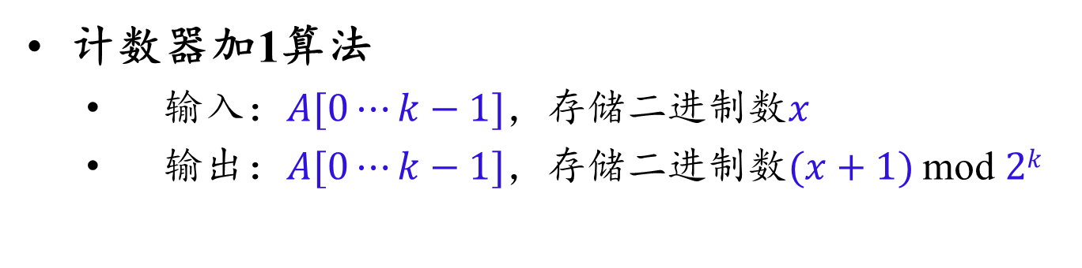
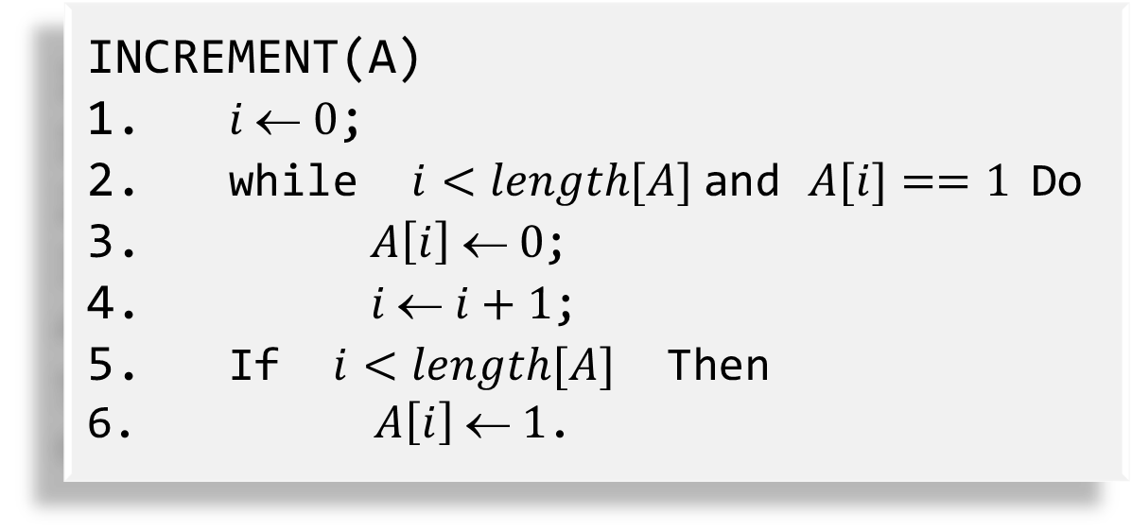
会计方法实例 2—二进制计数器
计数器加1算法
输入：$A[0⋯k−1]$，存储二进制数$x$
输出：$A[0⋯k−1]$，存储二进制数$(x+1)$ mod $2k$
INCREMENT(A)
1. $i  0$;
2. while $i<length[A]$and $A[i]==1$Do
3. $A\left[i\right] ← 0$;
4. $i  i+1$;
5. If $i<length[A]$ Then
6. $A\left[i\right] ← 1$.
Notes:
仍然从0出发，调用n次increment，

Slide 22
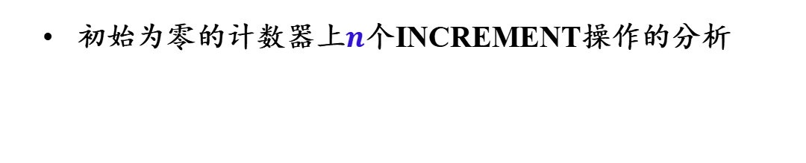
会计方法实例 2—二进制计数器
初始为零的计数器上$n$个INCREMENT操作的分析
显然：这个操作序列的代价与0-1或者1-0翻发生的次数成正比
定义：
0-1 翻转的摊还代价为2
1-0 翻转的摊还代价为0
Notes:
谁先出现就分配更大的摊还代价，谁后出现分配小的摊还代价。。。
应该是先出现0变1，所以。。。

Slide 23
会计方法实例 2—二进制计数器
初始为零的计数器上$n$个INCREMENT操作的分析
定义：
0-1翻转的摊还代价为2
1-0翻转的摊还代价为0
任何操作序列，存款余额是计数器中1的个数，非负
因此，所有的翻转操作的摊还代价的和是这个操作
序列代价的上界

Slide 24
会计方法实例 2—二进制计数器
初始为零的计数器上$n$个INCREMENT操作的分析
定义：
0-1翻转的摊还代价为2
1-0翻转的摊还代价为0
对每个INCREMENT操作 ：
找到右起的第一个0，将他翻转成1—支付摊还代价2
将这个0之后的所有1翻转成0—支付摊还代价0
对这个INCREMENT操作而言，支付了摊还代价2

Slide 25
0-1支付摊还代价2，1用于支付实际代价，1作为存款附着在数据对象上
1-0支付摊还代价0，附着在数据对象上的存款1与摊还代价0一起支付实际代价1
0-1支付摊还代价2，1用于支付实际代价，1作为存款附着在数据对象上
Counter total
N A[7] A[6] A[5] A[4] A[3] A[2] A[1] A[0]
0 0 0 0 0 0 0 0 0 0
1 0 0 0 0 0 0 0 1 1
+1
2 0 0 0 0 0 0 1 0 3
+1
0
3 0 0 0 0 0 0 1 1 4
+1
+1
4 0 0 0 0 0 1 0 0 7
+1
0
0
5 0 0 0 0 0 1 0 1 8
+1
0
+1
6 0 0 0 0 0 1 1 0 10
+1
+1
0
+1
7 0 0 0 0 0 1 1 1 11
+1
+1
8 0 0 0 0 1 0 0 0 15
+1
0
0
0
任何操作序列，存款余额是计数器中1的个数，非负。为什么？
因此，所有的翻转操作的摊还代价的和是这个操作序列代价的上界。
Notes:
只要出现一个1，就有1个存款，
总的存款就是1的个数，

Slide 26
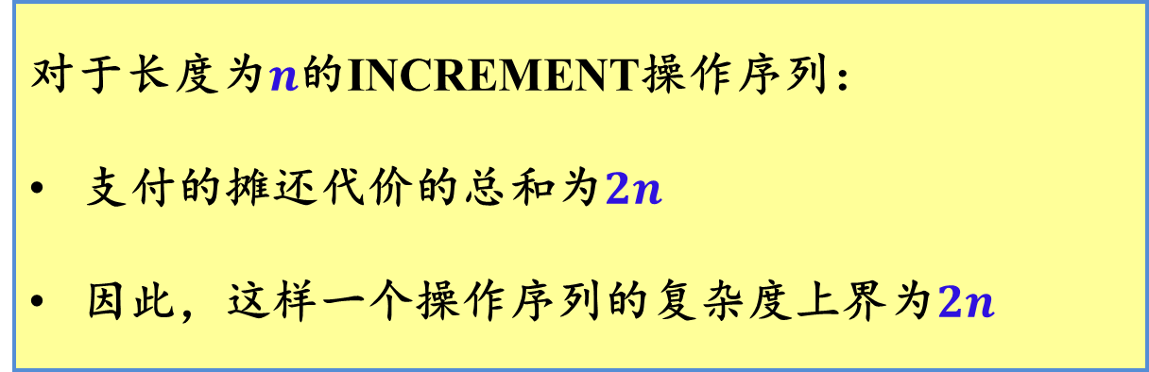
会计方法实例 2—二进制计数器
初始为零的计数器上$n$个INCREMENT操作的分析
定义：
0-1翻转的摊还代价为2
1-0翻转的摊还代价为0
对于长度为$n$的INCREMENT操作序列：
支付的摊还代价的总和为$2n$
因此，这样一个操作序列的复杂度上界为$2n$
Notes:
支付的摊还代价的总和为$2n$：因为你给0变1付为2，假设最坏情况，都是0变1，有n次increment，所以是2n；分配这个2没有问题，但是乘以这个n不一定，所以可以变的更小，比如1.5n

Slide 27
本讲内容
7.1 摊还分析原理
7.2 聚集方法
7.3 会计方法
7.4 势能方法
7.5 动态表操作的摊还分析
Notes:
会计法怎么来设计分配策略是一个问题，到底是2，还是0，需要设置参数。。
能否自动去设计分配策略。。。
不要手动设置，能否通过一个函数的计算来推出每一步操作应该分配几个摊还代价，这就是势能法
聚集法是平等对待；
会计法是手动设置；
势能法是自动设置；

Slide 28
势能分析—基本原理
在会计方法中，如果操作的摊还代价比实际代价大，我们将余额与具体的数据对象关联
如果我们将这些余额都与整个数据结构关联，所有的这样的余额之和，构成——数据结构的势能
如果操作的摊还代价大于操作的实际代价-势能增加
如果操作的摊还代价小于操作的实际代价，要用数据结构的势能来支付实际代价-势能减少
Notes:
势能函数怎么定义也是一个问题了

Slide 29
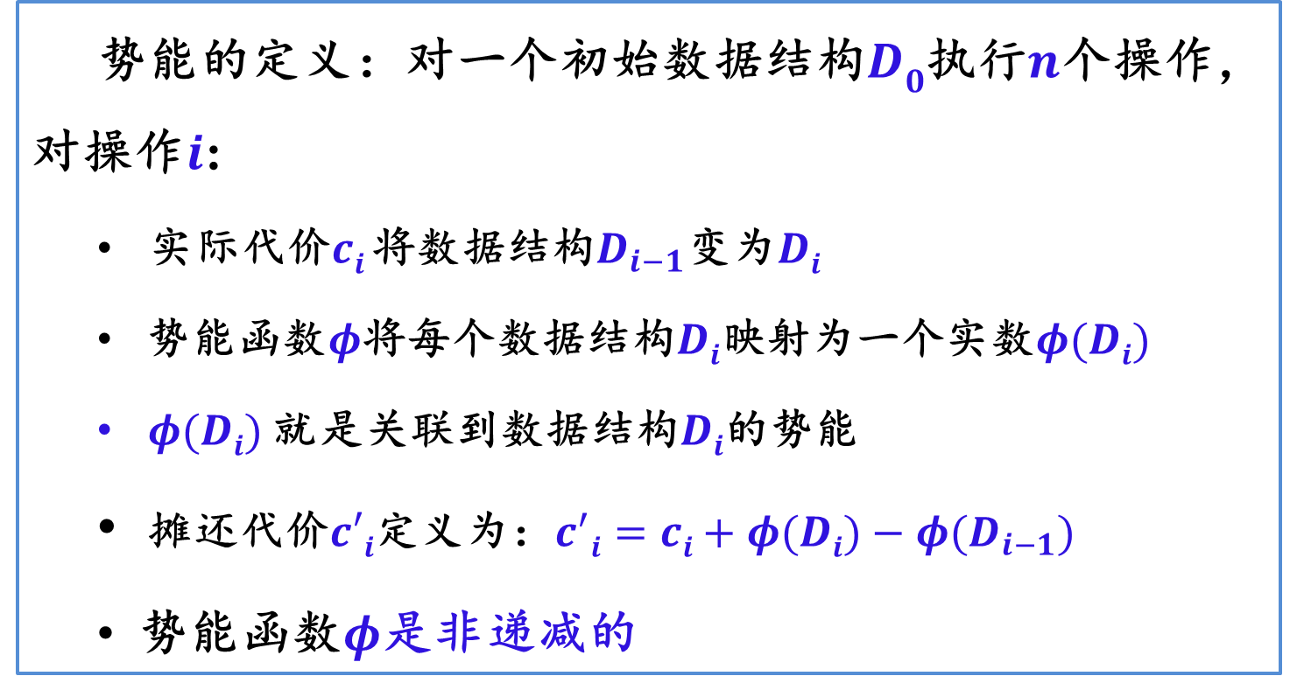
势能分析—基本原理
势能的定义：对一个初始数据结构$D0$执行$n$个操作，对操作$i$:
实际代价$ci$将数据结构$D_{i−1}$变为$Di$
势能函数$φ$将每个数据结构$Di$映射为一个实数$φ(Di)$
$φ(Di)$就是关联到数据结构$Di$的势能
摊还代价$c′i$定义为：$c^{′}i=ci+φ(Di)−φ(D_{i−1})$
势能函数$φ$是非递减的
Notes:
定义域：数据结构$Di$
$$φ\left(Di\right)−φ\left(D_{i−1}\right)≥0的$$

Slide 30
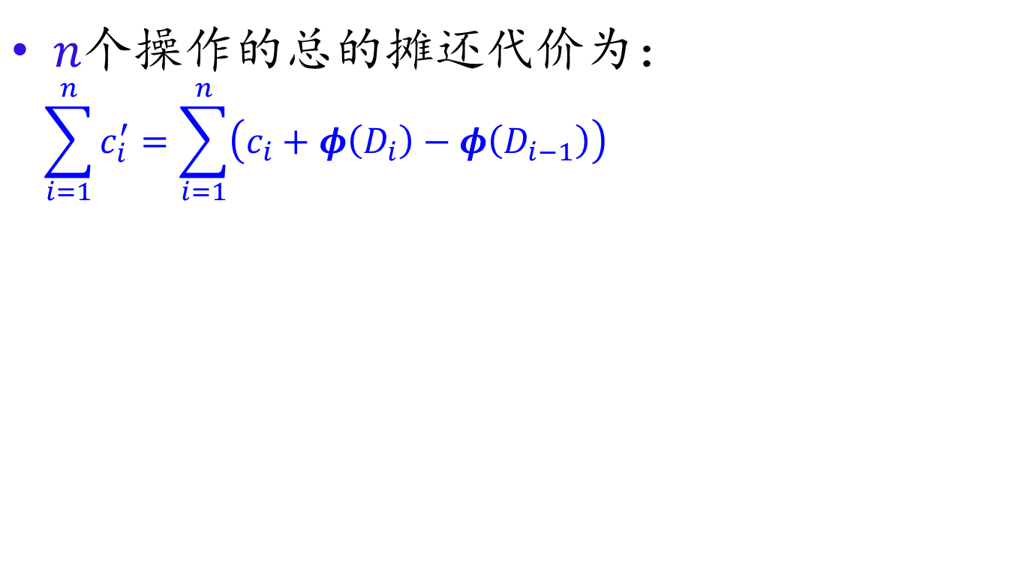
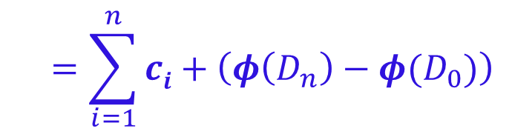
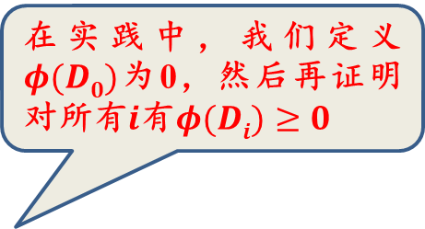
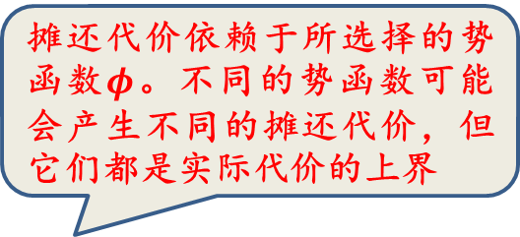
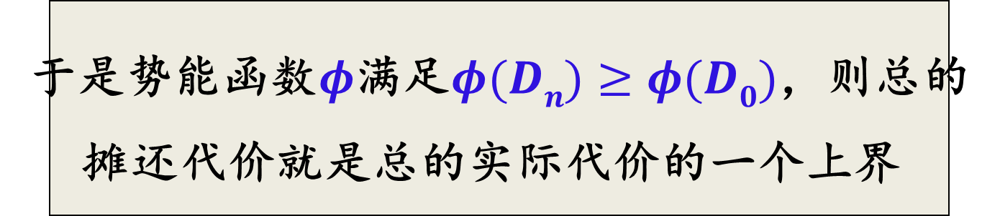
势能分析—基本原理
摊还代价依赖于所选择的势函数$φ$。不同的势函数可能会产生不同的摊还代价，但它们都是实际代价的上界
$n$个操作的总的摊还代价为：
$$\sum_{i=1}^{n}{c_{i}^{′}=\sum_{i=1}^{n}{\left(c_{i}+φ\left(D_{i}\right)−φ\left(D_{i−1}\right)\right)}}$$
$$=\sum_{i=1}^{n}{ci+\left(φ\left(D_{n}\right)−φ(D_{0})\right)}$$
在实践中，我们定义$φ(D0)$为0，然后再证明对所有$i$有$φ(Di)≥0$
于是势能函数$φ$满足$φ(Dn)≥φ(D0)$，则总的
摊还代价就是总的实际代价的一个上界
Notes:
关键是如何设计这个phai

Slide 31
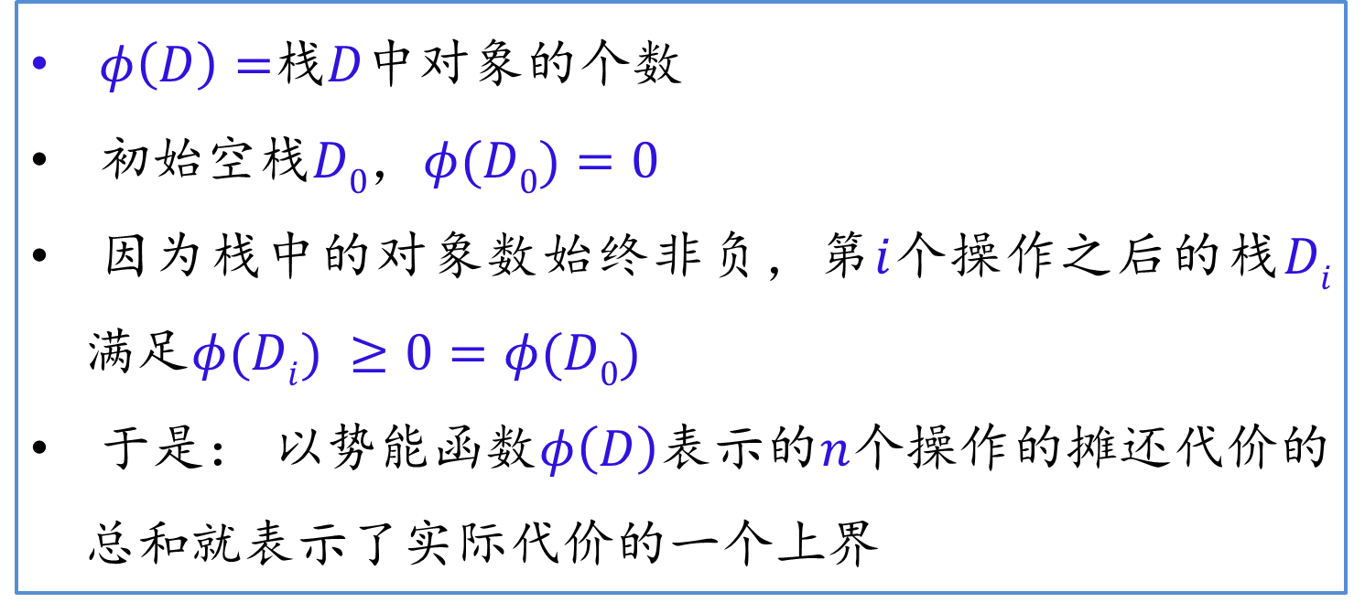
势能方法实例1 — 栈操作
$φ\left(D\right)=$栈$D$中对象的个数
初始空栈$D0$，$φ(D0)=0$
因为栈中的对象数始终非负，第$i$个操作之后的栈$Di$满足$φ(Di) ≥0=φ(D0)$
于是： 以势能函数$φ\left(D\right)$表示的$n$个操作的摊还代价的总和就表示了实际代价的一个上界
Notes:
对栈操作，想一下怎么来设计。。。

Slide 32
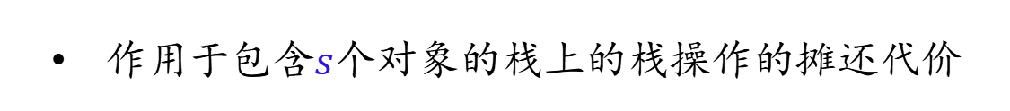
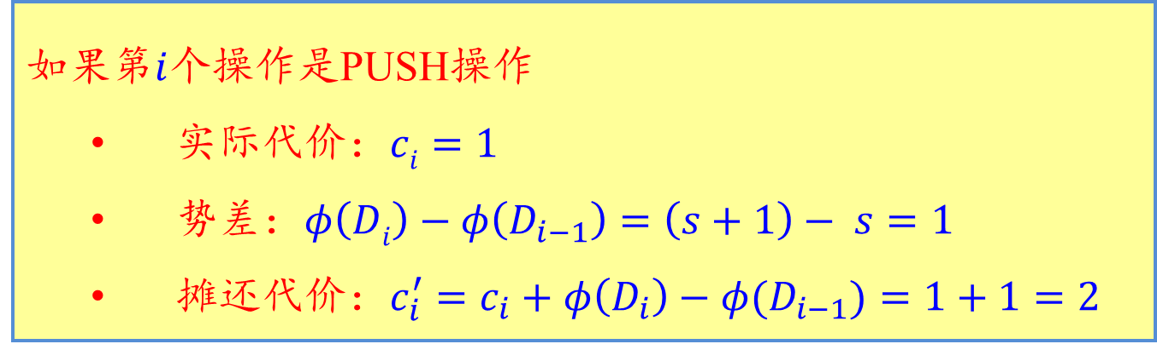
势能方法实例1 — 栈操作
作用于包含$s$个对象的栈上的栈操作的摊还代价
如果第$i$个操作是PUSH操作
实际代价：$ci=1$
势差：$φ\left(Di\right)−φ\left(D_{i−1}\right)=\left(s+1\right)− s=1$
摊还代价：$c_{i}^{′}=c_{i}+φ\left(D_{i}\right)−φ(D_{i−1})=1+1=2$

Slide 33
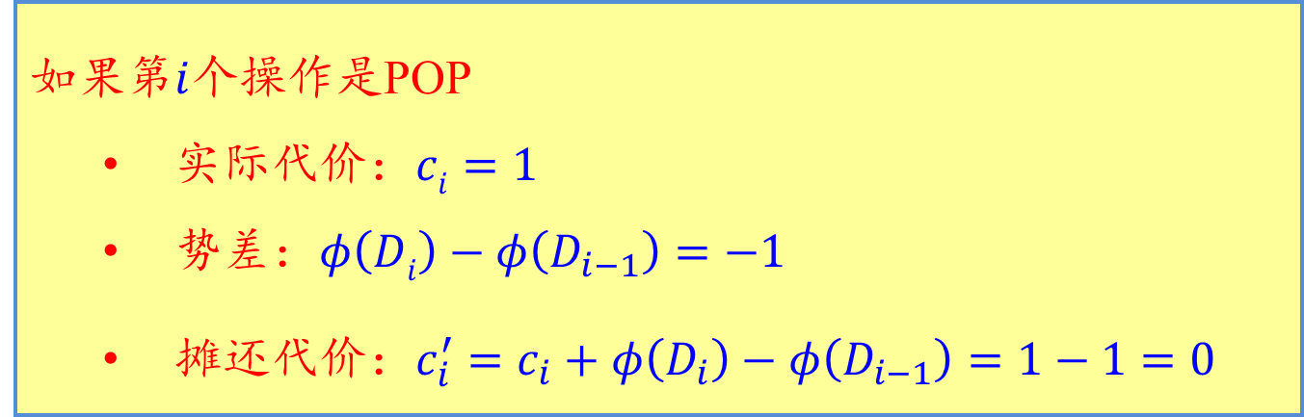
势能方法实例1 — 栈操作
作用于包含$s$个对象的栈上的栈操作的摊还代价
如果第$i$个操作是POP
实际代价：$ci=1$
势差：$φ\left(Di\right)−φ\left(D_{i−1}\right)=−1$
摊还代价：$c_{i}^{′}=c_{i}+φ\left(D_{i}\right)−φ\left(D_{i−1}\right)=1−1=0$

Slide 34

势能方法实例1 — 栈操作
作用于包含$s$个对象的栈上的栈操作的摊还代价
如果第$i$个操作是MULTIPOP($S, k$)且弹出了$k′=min⁡(s,k)$个对象
实际代价：$ci=k′$
势差：$φ\left(Di\right)−φ\left(D_{i−1}\right)=−k′$
摊还代价：$c_{i}^{′}=c_{i}+φ\left(D_{i}\right)−φ\left(D_{i−1}\right)=k^{′}−k′=0$
这也间接地给出了会计法为什么设置
PUSH 2,
POP 0,
MULTIPOP 0,
Notes:
势能的方法是囊括会计方法的。。。

Slide 35

势能方法实例1 — 栈操作
作用于包含$s$个对象的栈上的栈操作的摊还代价
摊还分析 ：
每个栈操作的摊还代价都是$O(1)$
$n$个操作序列的总摊还代价就是$O(n)$
因为$φ(Di)≥φ(D0)， n$个操作的总摊还代价即为总的实际代价的一个上界，即$n$个操作的最坏情况代价为$O(n)$

Slide 36

势能方法实例 2 — 二进制计数器
$φ\left(D\right)=$计数器$D$中1的个数
计数器初始状态$D0$中1的个数为0，$φ(D0)=0$
因为数组中的1的个数始终为非负，第$i$个操作之后的$Di$满足$φ(Di)≥0=φ(D0)$
于是：$n$个操作的摊还代价的总和就表示了实际代价的一个上界
Notes:
二进制比栈稍微麻烦一点。。。
计数器中0的个数不行，所有元素之和应该也行；我的目的是使初始状态=0；

Slide 37


势能方法实例 2 — 二进制计数器
第$i$次INCREMENT操作的摊还代价
设第$i$次INCREMENT操作对$ti$个位进行了 置0，至多（一定）将一位 置1
该操作的实际代价：$ci=ti+1$
在第$i$次操作后计数器中1的个数为$bi{≤b}_{i−1}− ti+1$
势差：$φ(Di)−φ(D_{i−1})≤(b_{i−1}−ti+1)−b_{i−1}=1−ti$
摊还代价： $c_{i}^{′}=c_{i}+φ\left(D_{i}\right)−φ\left(D_{i−1}\right)≤\left(ti+1\right)+(1−ti)=2$
Notes:
置1至多有1位；
1的个数为$bi$=$φ(Di)$

Slide 38


势能方法实例 2 — 二进制计数器
第$i$次INCREMENT操作的摊还代价
计数器初始状态为0时的摊还分析：
每个操作的摊还代价都是$O(1)$
$n$个操作序列的总摊还代价就是$O(n)$
因为$φ(Di)≥φ(D0)$，$n$个操作的总摊还代价即为总的实际代价的一个上界，即$n$个操作的最坏情况代价为$O(n)$

Slide 39

势能方法实例 2 — 二进制计数器
开始时不为零的计数器上$n$个INCREMENT操作的分析
设开始时有$b0$个1且$b0≥0$
在$n$次INCREMENT操作之后有$bn$个1
一系列操作的实际代价为：
$$\sum_{i=1}^{n}{c_{i}=\sum_{i=1}^{n}{c_{i}^{′}−φ\left(D_{n}\right)+φ(D_{0})}}$$
因为$φ(D0)=b0$，$φ(D_{n})=b_{n}$，$n$次INCREMENT操作的总实际代价为：
$$\sum_{i=1}^{n}{c_{i}=\sum_{i=1}^{n}{2−b_{n}+b_{0}=2n−b_{n}+b_{0}}}$$
如果我们执行了至少$n=\text{Ω}(k)$次INCREMENT操作，则无论计数器中包含什么样的初始值，总的实际代价都是$O(n)$ 。
Notes:
分析一下特殊情况，不为零的情况。。。
$−b_{n}+b_{0}$的阶数没有2n高。。

Slide 40
本讲内容
7.1 摊还分析原理
7.2 聚集方法
7.3 会计方法
7.4 势能方法
7.5 动态表操作的摊还分析

Slide 41

动态表
本节的目的：
研究表的动态扩张和收缩的问题
利用摊还分析证明插入和删除操作的摊还代价为$O(1)$，即使当它们引起了表的扩张和收缩时具有较大的实际代价（表的扩张和收缩不是一直发生的）
研究如何保证一动态表中未用的空间始终不超过整个空间的一部分
Notes:
给定一个空集，要求装填因子alpha（T）>1/2，
动态表的设计一个是插入一个是删除，
一个元素插入到表（一个空集）中，涉及到表的扩张
一部分：比如1/2或者1/4
在某些应用程序中，我们无法预见会将多少对象保存在表中。我们为一个表分配了固定的内存空间，随后可能出现空间不足的情况。此时，我们必须重新给表分配更大的内存空间，并将原来表中的数据复制到新的空间中。同样，当表中存在大量的空间剩余时，我们可以给它重新分配更小的内存空间。
在这里，我们要考虑的一个核心问题是，重新分配多大的空间才是合理的？如果分配的空间过小，会导致我们需要频繁的分配空间，以适应表中数据的增加，这必然会导致时间性能的上升；但如果分配的空间过大，会导致内存空间的浪费。因此我们需要一个好的策略，实现时间复杂度和空间复杂度的平衡。

Slide 42

动态表—基本术语
动态表支持的操作
TABLE-INSERT：将某一元素插入表中
TABLE-DELETE：将一个元素从表中删除
数据结构:用一个（一组）数组来实现动态表
非空表$T$的装载因子$(T)=\frac{T\text{存储的对象数}}{\text{表大小}}$
空表的大小为0，装载因子为1
如果动态表的装载因子以一个常数为下界，则表中未使用的空间就始终不会超过整个空间的一个常数部分

Slide 43

动态表—基本术语
设$T$表示一个表:
table[$T$]是一个指向非空表的存储块的指针
num[$T$]包含了表中的项数
size[$T$]是$T$的大小
装载因子$(T)=\frac{T\text{存储的对象数}}{\text{表大小}}=\frac{\text{num}\text{[}T\text{]}}{\text{size}\text{[}T\text{]}}$
开始时，num[$T$] = size[$T$] = 0， $(T)=1$
Notes:
视频，2023-10-25+08+28+00

Slide 44

动态表—表的扩张
向表中插入一个数组元素时，分配一个包含比原表更多的槽的新表，再将原表中的各项复制到新表中去
一种常用的启发式技术是分配一个比原表大一倍的新表，如果只对表执行插入操作，则表的装载因子总是至少为$\frac{1}{2}$，这样浪费掉的空间就始终不会超过表总空间的一半

Slide 45

动态表—表的扩张
算法：TABLE-INSERT($T, x$)
1. If $size[T]==0$ Then /*空表*/
2. allocate $table[T]$with 1 slot（槽）；
3. $size[T]\text{←}1$；
4. If $num[T]==size[T]$ Then /*满表*/
5. allocate new table with $2size[T]$slots；
6. insert all items in table[$T$] into new-table；
7. free table[$T$]；
8. $table[T]$ new-table；
9. $size[T]2size[T]$；
10. Insert $x$ into $table[T]$；
11. $num[T]num[T]+1$.

Slide 46










动态表—表的扩张
初始为空的表上$n$次TABLE-INSERT操作的代价分析-粗略分析
算法：TABLE-INSERT($T, x$)
1. If $size[T]==0$ Then
2. allocate $table[T]$with 1 slot；
3. $size[T]\text{←}1$；
4. If $num[T]==size[T]$ Then
5. allocate new table with $2size[T]$slots；
6. insert all items in table[$T$] into new-table；
7. free table[$T$]；
8. $table[T]$ new-table；
9. $size[T]2size[T]$；
10. Insert $x$ into $table[T]$；
11. $num[T]num[T]+1$.
第$i$次操作的代价$Ci$:
如果$i=1$
$ci=1$
如果表有空间
$ci=1$
如果表是满的
$ci=i$
如果以共有$n$次操作，最坏情况下：
每次进行$n$次操作，总的代价上界为$n2$
这个界不精确，因为执行$n$次TABLE—INSERT操作的过程中并不常常包括扩张表的代价。仅当$i−1$为2的整数幂时第$i$次操作才会引起一次表的扩张。
Notes:
先分配一个tableT，有一个槽；置大小为1；
然后把x插入进去新表中；
当前满表了，分配2个size的新表覆盖当前的table，。。。
Table（t）实际上是一个指针，指向那个位置。。。
这是伪代码，
如果分析他的复杂度，用粗略的方法来分析。。。

Slide 47







动态表—表的扩张
初始为空的表上$n$次TABLE-INSERT操作的代价分析-聚集分析
算法：TABLE-INSERT($T, x$)
1. If $size[T]==0$ Then
2. allocate $table[T]$with 1 slot；
3. $size[T]\text{←}1$；
4. If $num[T]==size[T]$ Then
5. allocate new table with $2size[T]$slots；
6. insert all items in table[$T$] into new-table；
7. free table[$T$]；
8. $table[T]$ new-table；
9. $size[T]2size[T]$；
10. Insert $x$ into $table[T]$；
11. $num[T]num[T]+1$.
第$i$次操作的代价$Ci$:
$$ci=i$$
如果$i=2j+1$
$$ci=1$$
否则
$n$次TABLE-INSERT操作的总代价为：
$$\sum_{i=1}^{n}{c_{i}≤n+\sum_{j=0}^{\left\lfloor lgn\right\rfloor }{2^{j}<n+2n=3n}}$$
每一操作的摊还代价为$3n/n=3$
Notes:
2^j是上一步的size，
聚集法，T（n）/n，

Slide 48


动态表—表的扩张
初始为空的表上$n$次TABLE-INSERT操作的代价分析-会计法分析
任何时候，存款总和非负
每次执行TABLE—INSERT摊还代价为3
算法：TABLE-INSERT($T, x$)
1. If $size[T]==0$ Then
2. allocate $table[T]$with 1 slot；
3. $size[T]\text{←}1$；
4. If $num[T]==size[T]$ Then
5. allocate new table with $2size[T]$slots；
6. insert all items in table[$T$] into new-table；
7. free table[$T$]；
8. $table[T]$ new-table；
9. $size[T]2size[T]$；
10. Insert $x$ into $table[T]$；
11. $num[T]num[T]+1$.
1支付第10步中的基本插入操作的实际代价
1作为自身的存款
1存入表中第一个没有存款的数据上
当发生表的扩张时，数据的复制的代价由
数据上的存款来支付
初始为空的表上$n$次TABLE-INSERT操作
的摊还代价总和为$3n$
为什么每次执行TABLE-INSERT摊还代价为3？
《算法导论》P266
Notes:
会计法，想怎么分配摊还代价，某些摊还代价为0，某些状态不为0；
为0：扩张之后，copy下来的势能为0；当表满的时候，每个都有1的存款，
插入，至少有1个是自身代价，1个是存款，1个支援前面的槽

Slide 49

动态表—表的扩张
初始为空的表上$n$次TABLE-INSERT操作的代价分析-会计法分析
 | 1
存款 | 1
插入1（注:第一次摊还代价为2，其余为3）
每次执行TABLE—INSERT摊还代价为3:
1支付第10步中的基本插入操作的实际代价
1作为自身的存款
1存入表中第一个没有存款的数据上
当发生表的扩张时，数据的复制的代价由数据上的存款来支付
初始为空的表上$n$次TABLE-INSERT操作的摊还代价总和为$3n$
 | 1
存款 | 0
扩张
 | 1 | 2
存款 | 1 | 1
插入2
 | 1 | 2
存款 | 0 | 0
扩张
 | 1 | 2 | 3
存款 | 1 | 0 | 1
插入3
Notes:
最开始的时候分配的摊还代价为2；
后面都为3；

Slide 50
动态表—表的扩张
初始为空的表上$n$次TABLE-INSERT操作的代价分析-会计法分析
i | 1 | 2 | 3 | 4
存款 | 1 | 1 | 1 | 1
插入4
i | 1 | 2 | 3 | 4
存款 | 0 | 0 | 0 | 0
扩张
i | 1 | 2 | 3 | 4 | 5
存款 | 1 | 0 | 0 | 0 | 1
插入5
i | 1 | 2 | 3 | 4 | 5 | 6
存款 | 1 | 1 | 0 | 0 | 1 | 1
插入6
依此类推

Slide 51



动态表—表的扩张
初始为空的表上$n$次TABLE-INSERT操作的代价分析-势能法分析
势能函数怎么定义，才能使得表满发生扩张时势能能支付扩张的代价
如果势能函数满足：
刚扩充完（还未插入），$φ(T)=0$；
表满时$φ(T)=size(T)$，是否可行？
势能函数可行并且：
$num[T]≥size[T]/2，φ(T)≥0$
$n$次TABLE-INSERT操作的总的摊还代价就是总的实际代价的一个上界
算法：TABLE-INSERT($T, x$)
1. If $size[T]==0$ Then
2. allocate $table[T]$with 1 slot；
3. $size[T]\text{←}1$；
4. If $num[T]==size[T]$ Then
5. allocate new table with $2size[T]$slots；
6. insert all items in table[$T$] into new-table；
7. free table[$T$]；
8. $table[T]$ new-table；
9. $size[T]2size[T]$；
10. Insert $x$ into $table[T]$；
11. $num[T]num[T]+1$.
Notes:
Copy下来的时候，势能应该为0；
当表满的时候，势能应该是最大的
会计法是这样做的，势能法应该也这么做。。。

Slide 52





动态表—表的扩张
初始为空的表上$n$次TABLE-INSERT操作的代价分析-势能法分析
算法：TABLE-INSERT($T, x$)
1. If $size[T]==0$ Then
2. allocate $table[T]$with 1 slot；
3. $size[T]\text{←}1$；
4. If $num[T]==size[T]$ Then
5. allocate new table with $2size[T]$slots；
6. insert all items in table[$T$] into new-table；
7. free table[$T$]；
8. $table[T]$ new-table；
9. $size[T]2size[T]$；
10. Insert $x$ into $table[T]$；
11. $num[T]num[T]+1$.
$$φ(T)=2∗num[T]−size[T]$$
第$i$次操作的摊还代价：
$$c_{i}^{′}=c_{i}+φ\left(T_{i}\right)−φ\left(T_{i−1}\right)$$
如果发生扩张：
$$c’i= 3$$
发生扩张： $c_{i}={num}_{i}$
${size}_{i}=2∗{size}_{i−1};{num}_{i−1}={size}_{i−1}={num}_{i}−1$ ${size}_{i}=2∗({num}_{i}−1)$
势能
$$c_{i}^{′}=c_{i}+φ\left(T_{i}\right)−φ\left(T_{i−1}\right)={num}_{i}+\left(2∗{num}_{i}−{size}_{i}\right)−(2∗{num}_{i−1}−{size}_{i−1})$$
$$={num}_{i}+\left(2∗{num}_{i}−2∗({num}_{i}−1)\right)−(2\left({num}_{i}−1\right)−\left({num}_{i}−1\right))$$
$$={num}_{i}+2−{num}_{i}+1$$
$$=3$$

Slide 53






动态表—表的扩张
初始为空的表上$n$次TABLE-INSERT操作的代价分析-势能法分析
算法：TABLE-INSERT($T, x$)
1. If $size[T]==0$ Then
2. allocate $table[T]$with 1 slot；
3. $size[T]\text{←}1$；
4. If $num[T]==size[T]$ Then
5. allocate new table with $2size[T]$slots；
6. insert all items in table[$T$] into new-table；
7. free table[$T$]；
8. $table[T]$ new-table；
9. $size[T]2size[T]$；
10. Insert $x$ into $table[T]$；
11. $num[T]num[T]+1$.
$$φ(T)=2∗num[T]−size[T]$$
第$i$次操作的摊还代价：
$$c_{i}^{′}=c_{i}+φ\left(T_{i}\right)−φ\left(T_{i−1}\right)$$
如果发生扩张：
$$c’i= 3$$
否则
$$c’i= 3$$
初始为空的表上$n$次TABLE-INSERT操作的摊还代价总和为$3n$
不扩张： $c_{i}=1$
${size}_{i}={size}_{i−1};{num}_{i−1}={num}_{i}−1$
势能
$$c_{i}^{′}=c_{i}+φ\left(T_{i}\right)−φ\left(T_{i−1}\right)=1+\left(2∗{num}_{i}−{size}_{i}\right)−(2∗{num}_{i−1}−{size}_{i−1})$$
$$=1+\left(2∗{num}_{i}−{size}_{i}\right)−(2\left({num}_{i}−1\right)−{size}_{i})$$
$$=1+2$$
$$=3$$
Notes:
某些状态势能为0；某些为最大；
中间状态要>=0;

Slide 54

动态表
动态表支持的操作
TABLE-INSERT：将某一元素插入表中
TABLE-DELETE：将一个元素从表中删除
非空表$T$的装载因子$(T)=\frac{T\text{存储的对象数}}{\text{表大小}}$
空表的大小为0，装载因子为1
如果动态表的装载因子以一个常数为下界，则表中未使用的空间就始终不会超过整个空间的一个常数部分
理想情况下，我们希望动态表满足：
表具有一定的丰满度
表的操作序列的复杂度是线性的
Notes:
丰满度：自由度
线性的，O（3n）的

Slide 55
动态表-表的扩张
向表中插入一个数组元素时，分配一个包含比原表更多的槽的新表，再将原表中的各项复制到新表中去
分配一个比原表大一倍的新表，如果只对表执行插入操作，则表的装载因子总是至少为1/2，这样浪费掉的空间就始终不会超过表总空间的一半

Slide 56

动态表-表的收缩（自学内容）
根据表的扩张策略，很自然地想到表的收缩策略：
当表的装载因子小于1/2时，收缩表为原表的一半
是否合适？
Notes:
后面内容请同学们自学。。。

Slide 57


动态表-表的扩张
$n$是2的方幂，下面的一个长度为$n$的操作序列：
前$n/2$个操作是插入，
之后跟I D D I I D D I I$⋯$，I表示插入操作，D表示删除操作。
每次扩张和收缩的代价为$O(n)$，共有$O(n)$次扩张或收缩
总代价为$O(n2)$，而每一次操作的摊还代价为$O(n)$，每个操作的摊还代价太高！！
Notes:
这种情况，一直会发生表的扩张和收缩。。。
当前序列的长度就是n/2，因为它是从空集扩张过来的。。。
每隔2步就要扩张一次，每隔2步就要收缩一次。。。代价太高
允许小于1/2，

Slide 58
动态表-表的扩张和收缩
改进表的收缩策略：
当删除元素时，允许装载因子低于1/2
但当删除一项而引起表的装载因子不足1/4满时，我们就将表缩小为原来的一半
当向满的表中插入一项时，还是将表扩大一倍
这样扩张和收缩过程都使得表的装载因子变为1/2，但是表的装载因子的下界是1/4
Notes:
采用这样的策略。。。当向满的表中插入一项时。。
好处是仍然有1/2的空间，让你插入数据。。。

Slide 59


动态表-表的扩张和收缩
由$n$个TABLE-INSERT和TABLE-DELETE操作构成序列的代价分析-势能法
势能函数
操作序列过程中表$T$的势总是非负的；这样才能保证一列操作的总摊还代价即为其实际代价的一个上界
表的扩张和收缩过程要消耗大量的势
势能的要求：
1、$num(T)=size(T)/2$时，势最小
2、当$num(T)$减小时，势增加直到收缩
3、当$num(T)$增加时，势增加直到扩张

Slide 60


动态表-表的扩张和收缩
由$n$个TABLE-INSERT和TABLE-DELETE操作构成序列的代价分析-势能法
势函数定义
$$φ\left(T\right)=\left\{\begin{aligned}2∙num\left[T\right]−size\left[T\right] α\left(T\right)≥1/2 \\ size\left[T\right]/2−num\left[T\right] α\left(T\right)<1/2\end{aligned}\right.$$
空表的势为0，且势总是非负的。这样$φ$表示的一列操作的总摊还代价即为其实际代价的一个上界

Slide 61


动态表-表的扩张和收缩
由n个TABLE-INSERT和TABLE-DELETE操作构成序列的代价分析-势能法
势函数的某些性质 :
当装载因子为1/2时，势为0。
当装载因子为1时，有$num\left[T\right]=size\left[T\right]$，这就意味着$φ(T)=num\left[T\right]$。这样当因插入一项而引起一次扩张时，就可用势来支付其代价。
当装载因子为1/4时，$size\left[T\right]=4∗num[T]$，它意味着$φ(T)=num[T]$。因而当删除某项引起一次收缩时就可用势来支付其代价。
$$φ\left(T\right)=\left\{\begin{aligned}2∙num\left[T\right]−size\left[T\right] α\left(T\right)≥1/2 \\ size\left[T\right]/2−num\left[T\right] α\left(T\right)<1/2\end{aligned}\right.$$

Slide 62




动态表-表的扩张和收缩
由$n$个TABLE-INSERT和TABLE-DELETE操作构成序列的代价分析-势能法
势函数定义
$$φ\left(T\right)=\left\{\begin{aligned}2∙num\left[T\right]−size\left[T\right] α\left(T\right)≥1/2 \\ size\left[T\right]/2−num\left[T\right] α\left(T\right)<1/2\end{aligned}\right.$$
第$i$次操作的摊还代价：$c_{i}^{′}=c_{i}+φ(T_{i})−φ(T_{i−1})$
第$i$次操作是TABLE-INSERT ：未扩张
第$i$次操作是TABLE-INSERT ：扩张
第$i$次操作是TABLE-DELETE：未收缩
第$i$次操作是TABLE-DELETE：收缩
$$c’i 3$$
$$c’i 3$$
$$c’i 3$$
$$c’i 3$$
所以作用于一动态表上的$n$个操作的实际时间为$O(n)$
《算法导论》P269

Slide 63

第$i$次操作是TABLE-INSERT:
$α_{i−1}≥1/2$，则$α_{i}>1/2$，进一步分为两类：
$α_{i}=1$，即发生扩张； PPT 52页
$1/2 {<α}_{i}<1$ ，即未发生扩张； PPT 53页
$α_{i−1}<1/2$ ，则第$i$个操作一定不会产生扩张，但仍需要区分$α_{i}$
$α_{i}<1/2$， $c^{′}i=ci+φ(D_{i})−φ(D_{i−1})$
$$=1+(\frac{{size}_{i}}{2}−{num}_{i})− (\frac{{size}_{i−1}}{2}−{num}_{i−1})$$
$$=1+\left(\frac{{size}_{i}}{2}−{num}_{i}\right)− \left(\frac{{size}_{i}}{2}−\left({num}_{i}−1\right)\right)=0$$
$α_{i}≥1/2$，$c^{′}i=ci+φ(Di)−φ(D_{i−1})$
$$=1+(2{num}_{i}−{size}_{i})− (\frac{{size}_{i−1}}{2}−{num}_{i−1})$$
$$=1+\left(2{(num}_{i−1}+1)−{size}_{i−1}\right)− \left(\frac{{size}_{i−1}}{2}−{num}_{i−1}\right)$$
$$=3+{3num}_{i−1}−\frac{{3size}_{i−1}}{2}<3+\frac{{3size}_{i−1}}{2}−\frac{{3size}_{i−1}}{2}=3$$

Slide 64


第$i$次操作是TABLE-DELETE:
$α_{i−1}<1/2$ ，则必须考虑是否因其表收缩。进一步分为两类：
$α_{i}<1/4$（发生表收缩，即$α_{i−1}=\frac{{num}_{i−1}}{{size}_{i−1}}=1/4$），
$c^{′}i=ci+φ(D_{i})−φ(D_{i−1})$
$$={(num}_{i−1}+1)+(\frac{{size}_{i}}{2}−{num}_{i})− (\frac{{size}_{i−1}}{2}−{num}_{i−1})={(num}_{i−1}+1)+\left(\frac{{size}_{i−1}}{4}−\left({num}_{i−1}−1\right)\right)− \left(\frac{{size}_{i−1}}{2}−{num}_{i−1}\right)={(num}_{i−1}+1)+\left(\frac{{4num}_{i−1}}{4}−\left({num}_{i−1}−1\right)\right)− \left(\frac{{4num}_{i−1}}{2}−{num}_{i−1}\right)$$
$$=2$$
$${{size}_{i−1}=4num}_{i−1}$$
$${size}_{i}{=size}_{i−1}/2$$

Slide 65

第$i$次操作是TABLE-DELETE:
$α_{i−1}<1/2$ ，则必须考虑是否因其表收缩。进一步分为两类：
${1/4≤α}_{i}<1/2$（未发生表收缩），
$c^{′}i=ci+φ(D_{i})−φ(D_{i−1})$
$$=1+(\frac{{size}_{i}}{2}−{num}_{i})− (\frac{{size}_{i−1}}{2}−{num}_{i−1})=1+\left(\frac{{size}_{i−1}}{2}−\left({num}_{i−1}−1\right)\right)− \left(\frac{{size}_{i−1}}{2}−{num}_{i−1}\right)$$
$$=2$$

Slide 66


第$i$次操作是TABLE-DELETE:
$α_{i−1}≥1/2$ ，则第$i$个操作一定不会产生收缩，但仍需要区分$α_{i}$
$α_{i}<1/2$， $c^{′}i=ci+φ(D_{i})−φ(D_{i−1})$
$$=1+(\frac{{size}_{i}}{2}−{num}_{i})− (2{num}_{i−1}−{size}_{i−1})$$
$$=1+\left(\frac{{size}_{i−1}}{2}−{(num}_{i−1}−1)\right)− \left(2{num}_{i−1}−{size}_{i−1}\right)=2+\frac{{3size}_{i−1}}{2}−3{num}_{i−1}<2$$
$α_{i}≥1/2$，$c^{′}i=ci+φ(D_{i})−φ(D_{i−1})$
$$=1+(2{num}_{i}−{size}_{i})−(2{num}_{i−1}−{size}_{i−1})$$
$=1+(2({num}_{i−1}−1)−{size}_{i−1})−(2{num}_{i−1}−{size}_{i−1})$
$$=−1$$
$$α_{i−1}=\frac{{num}_{i−1}}{{size}_{i−1}}≥1/2$$
所以作用于一动态表上的$n$个操作的实际时间为$O(n)$

